Slide 1



Slide 2


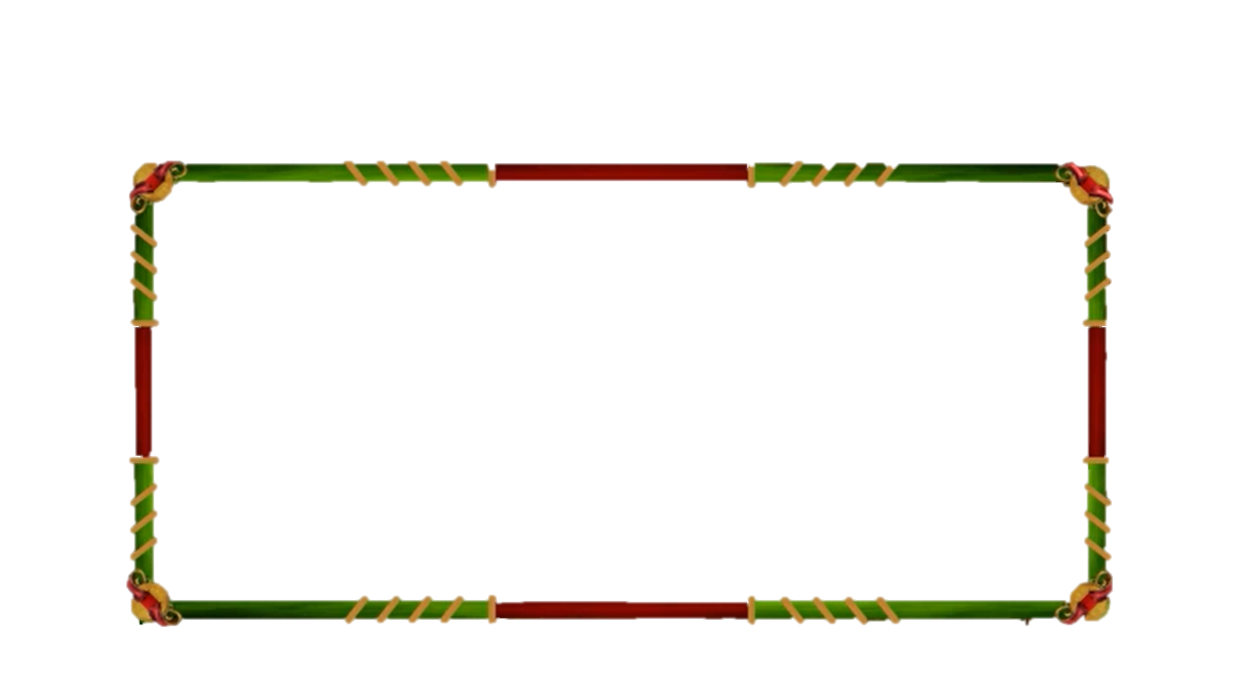

Câu hỏi 1
Thông điệp 5K là gì?
A.Khẩu trang, khử khuẩn, khoảng cách, không tụ tập, khai báo y tế
B. Khẩu trang, khử khuẩn, khu cách ly, khoảng cách, khai báo y tế
10
9
8
7
6
5
4
3
2
1
0

Slide 3
Câu hỏi 1
Thông điệp 5K là gì?
A. Khẩu trang, khử khuẩn, khoảng cách, không tụ tập, khai báo y tế
B. Khẩu trang, khử khuẩn, khu cách ly, khoảng cách, khai báo y tế

Slide 4
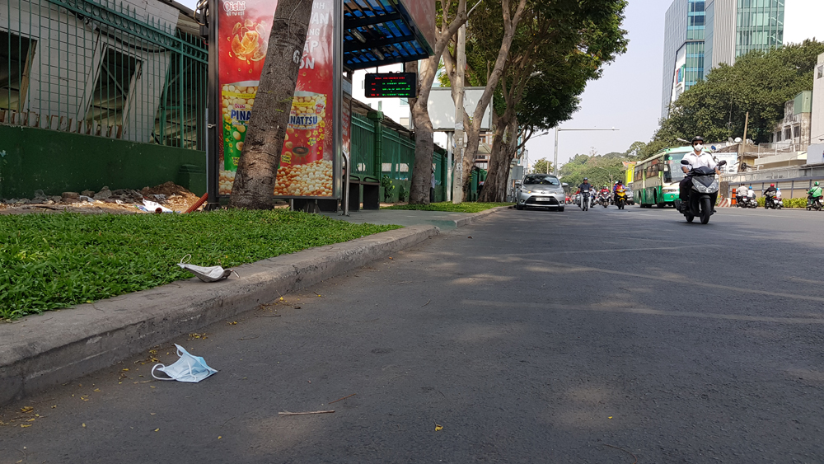
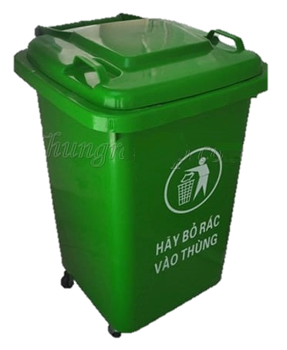
Câu hỏi 2
Khẩu trang dùng xong vứt ở đâu?
A. Thùng rác an toàn, có nắp đậy.
B.Cần phải vứt thật xa.
10
9
8
7
6
5
4
3
2
1
0

Slide 5
Câu hỏi 2
Khẩu trang dùng xong vứt ở đâu?
A. Thùng rác an toàn, có nắp đậy.
B. Cần phải vứt thật xa.

Slide 6
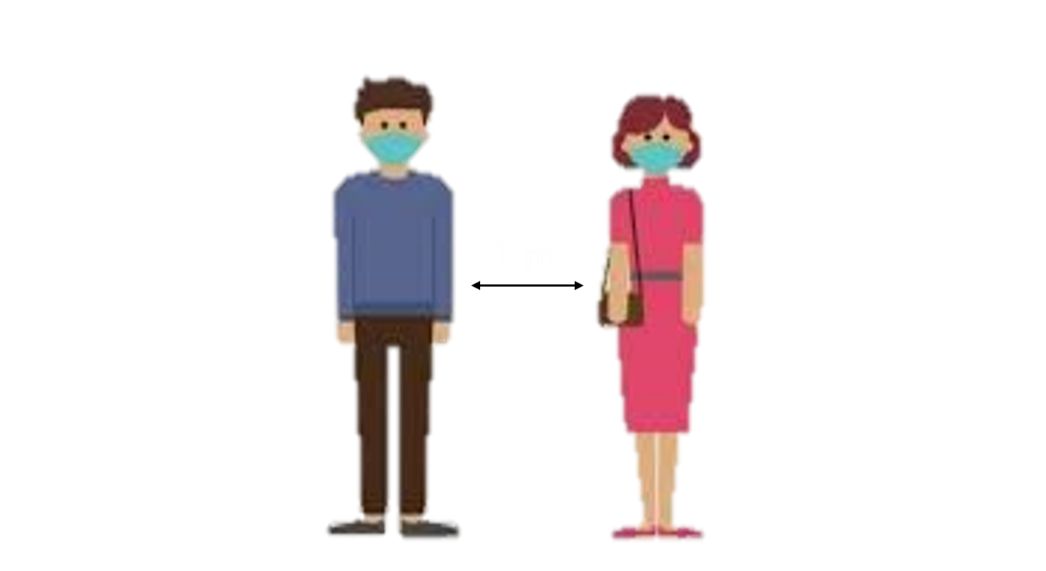
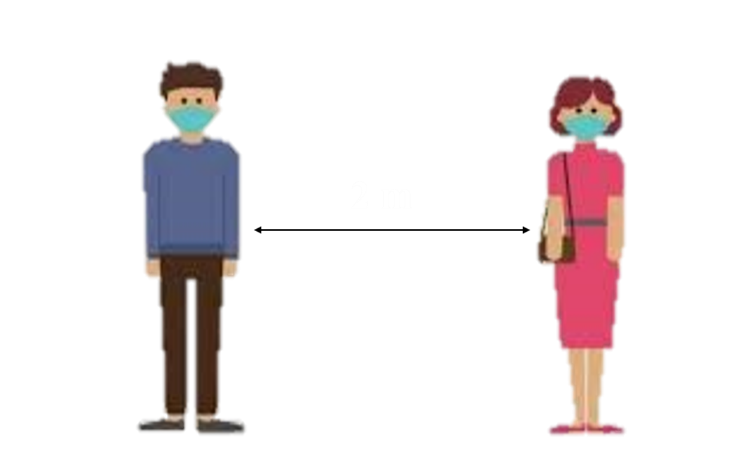
Câu hỏi 3
Khoảng cách an toàn khi ở cạnh người ho, sốt nghi nhiễm Covid-19 là bao nhiêu?
A. Ít nhất 1m
B. Ít nhất 2m
10
9
8
7
6
5
4
3
2
1
0

Slide 7

Câu hỏi 3
Khoảng cách an toàn khi ở cạnh người ho, sốt nghi nhiễm Covid-19 là bao nhiêu?
A.
Ít nhất 1m
B.
Ít nhất 2 m

Slide 8

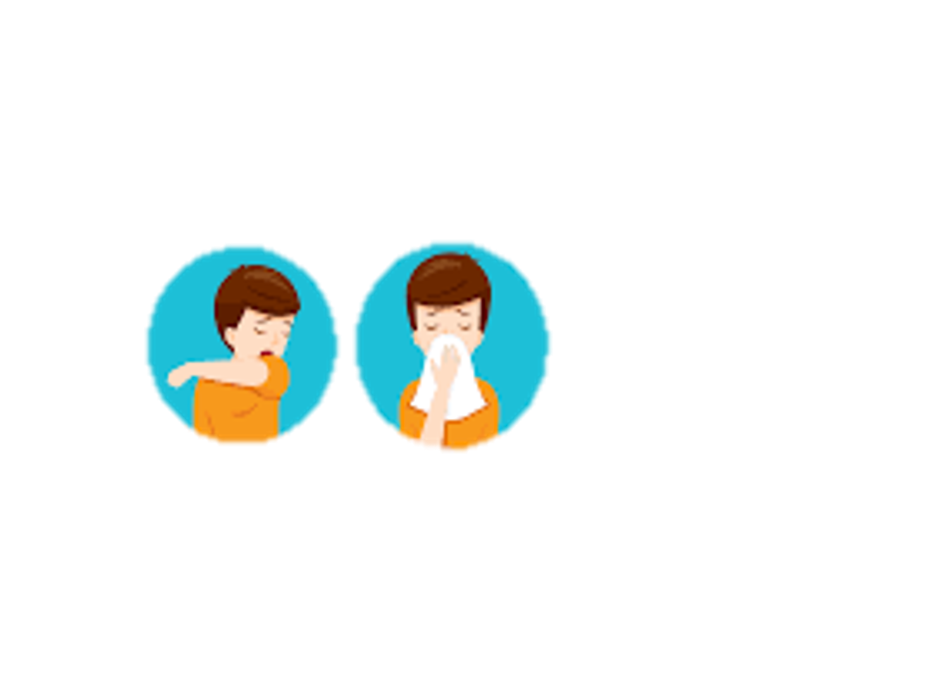
Câu hỏi 4
Khi bị ho hoặc hắt hơi, bạn cần phải làm gì?
A.
Dùng khăn giấy hoặc khuỷu tay áo che mũi và miệng khi ho hoặc hắt hơi
B.
Bỏ khan giấy vào thùng rác, rửa tay.
10
9
8
7
6
5
4
3
2
1
0
C.
Tất cả đáp án trên

Slide 9
Câu hỏi 4
Khi bị ho hoặc hắt hơi, bạn cần phải làm gì?
A.
Dùng khăn giấy hoặc khuỷu tay áo che mũi và miệng khi ho hoặc hắt hơi
B.
Bỏ khăn giấy vào thùng rác, rửa tay.
C. Tất cả đáp án trên

Slide 10
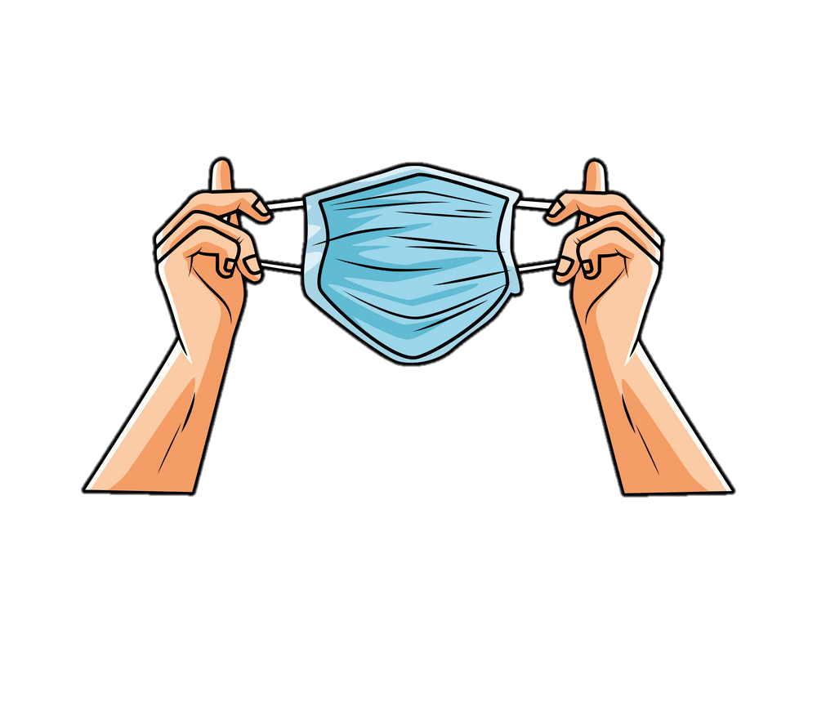
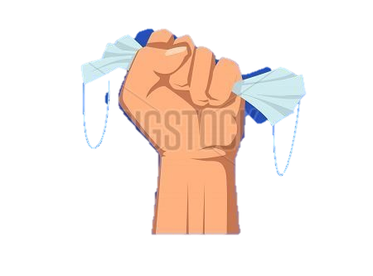
Câu hỏi 5
Cách đeo khẩu trang nào là đúng?
A. Hai tay cầm 2 đầu dây khẩu trang
B. Tay cầm giữa khẩu trang
10
9
8
7
6
5
4
3
2
1
0

Slide 11
Câu hỏi 5
Cách đeo khẩu trang nào là đúng?
A. Hai tay cầm 2 đầu dây khẩu trang
B. Tay cầm giữa khẩu trang

